Slide 1

Kryptis – profesijų pasaulis 2026

Slide 2
Balandžio – birželio mėnesiais Kauno Jono ir Petro Vileišių mokykloje vyko projektas ,,Kryptis – profesijų pasaulis“, kur mokiniai praktiškai susipažino su tėvelių, savo artimųjų profesijomis jų darbo vietose, ar mokykloje. Pateikiame keletą įdomiausių susitikimų su profesija

Slide 3
3a klasės mokiniai, dalyvaudami projekte „ Kryptis- profesijų pasaulis“, lankėsi Kauno kolegijoje. Vaikus į svečius pakvietė mokinės Viktorijos mama Kristina.
Išvykos metu mokiniai pabuvojo kolegijos bibliotekoje, automatikos, robotikos, automatizavimo, 3D spausdinimo, elektronikos ir medžio apdirbimo laboratorijose.
Sporto salėje vaikai aktyviai judėjo, spaustuvėje ant maišelio atspaudė mokyklos logotipą, o chemijos laboratorijoje atliko bandymus bei mėgino atpažinti įvairius kvapus.
Mokiniams labai patiko nors trumpam pabūti studentais ir susipažinti su Kauno kolegijos erdvėmis bei įvairiomis profesijomis

Slide 4
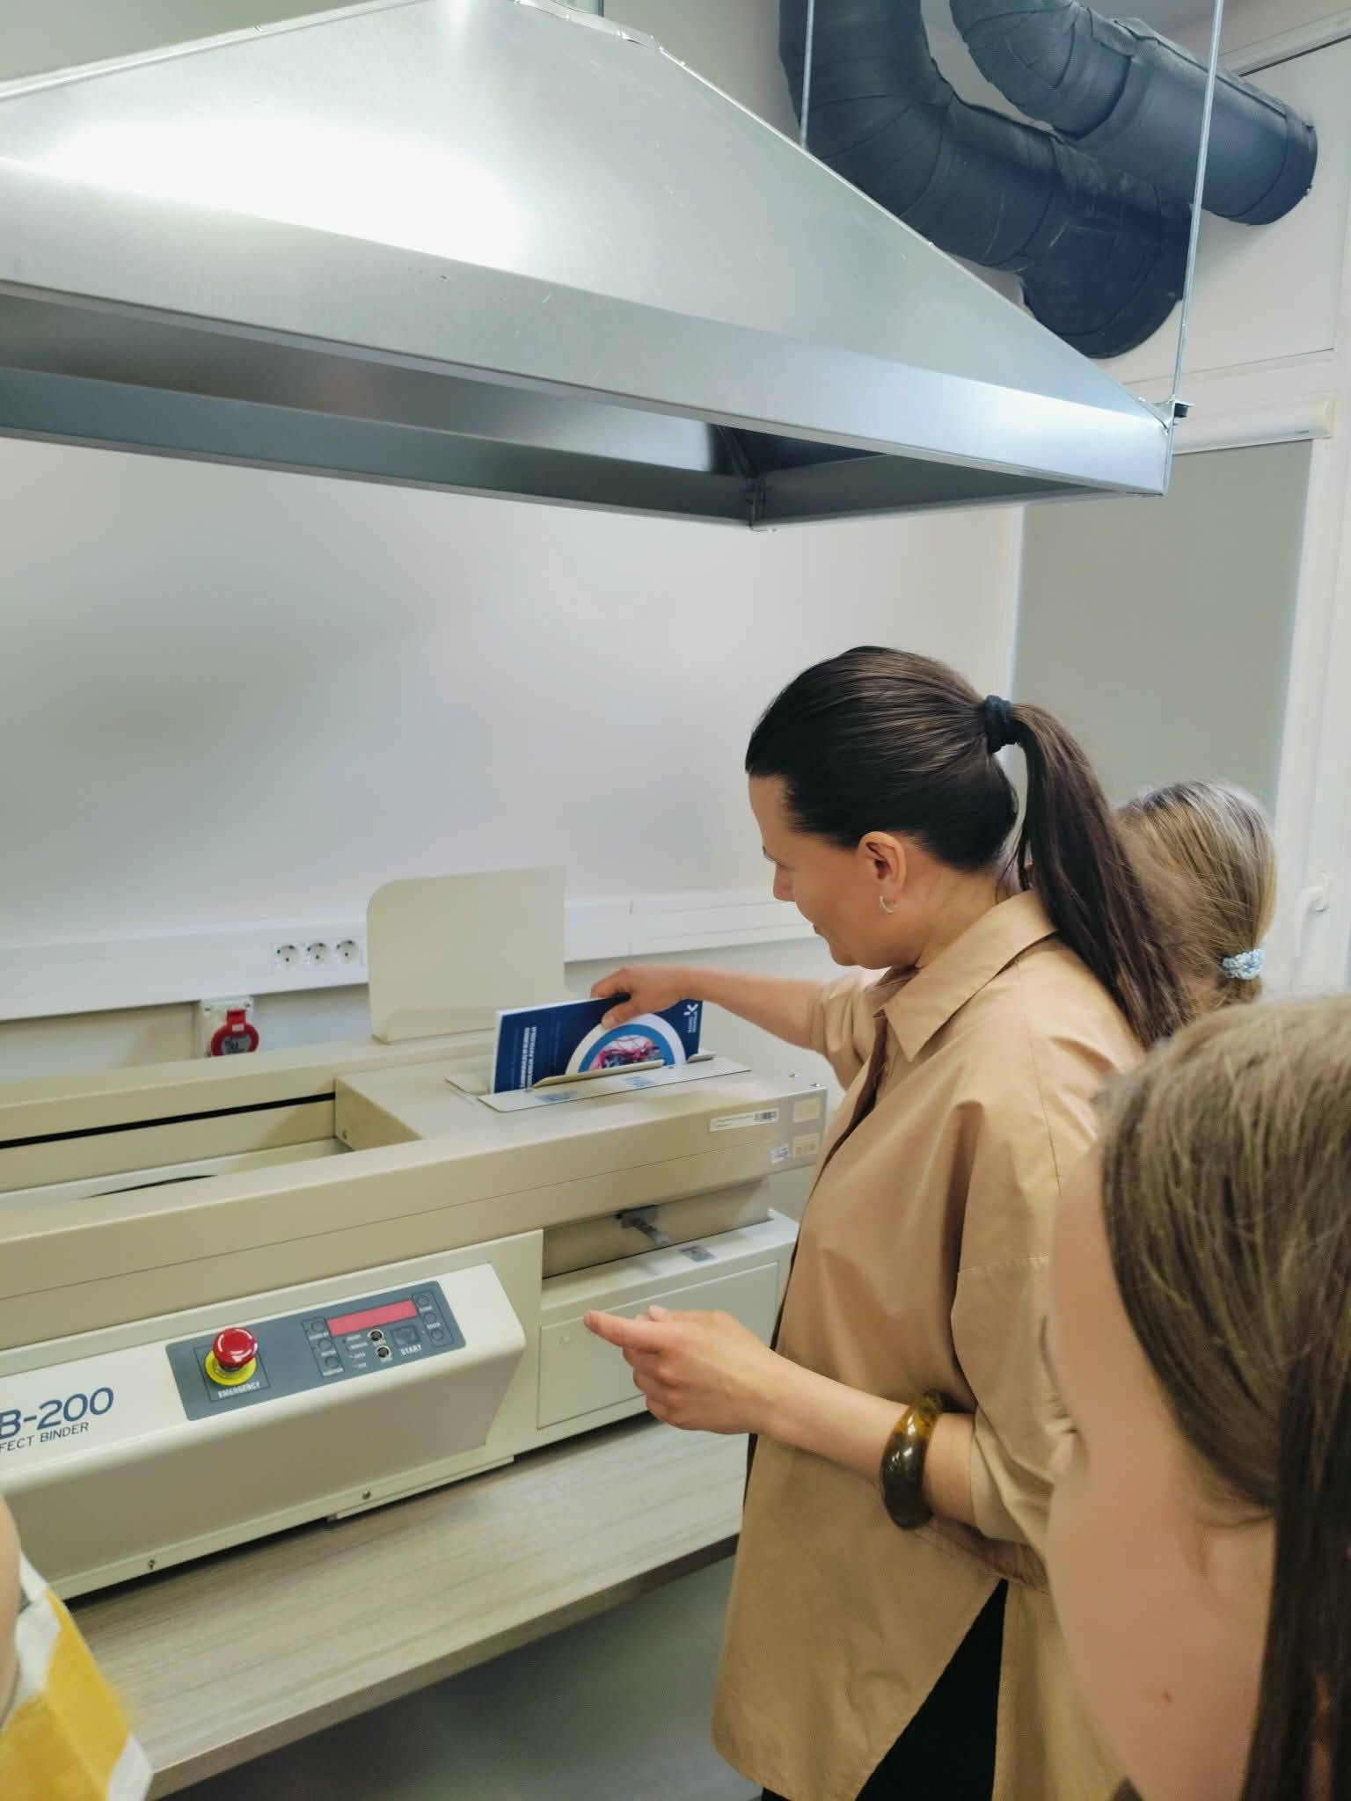
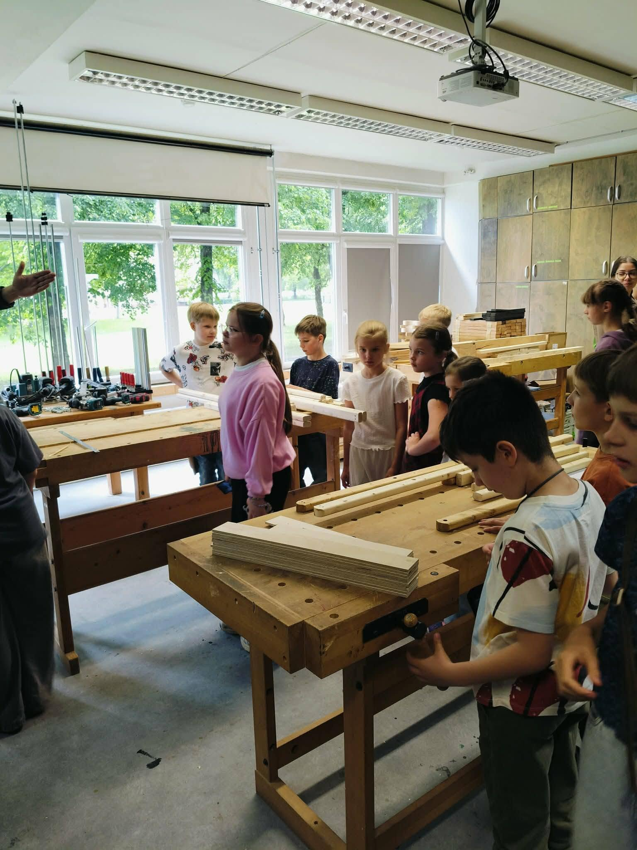

Slide 5
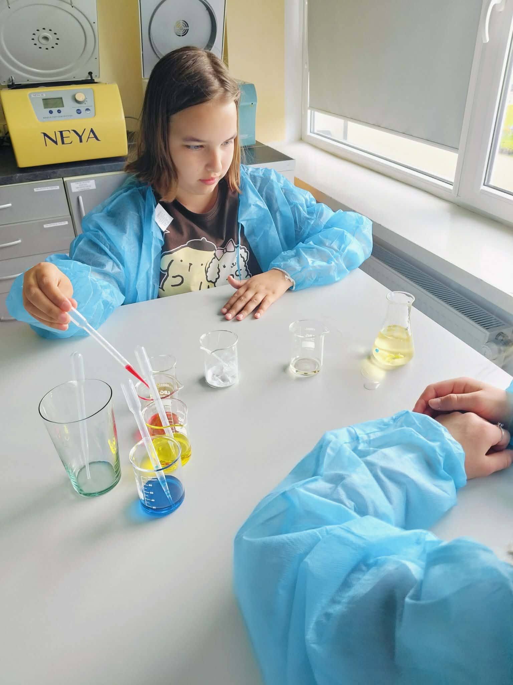
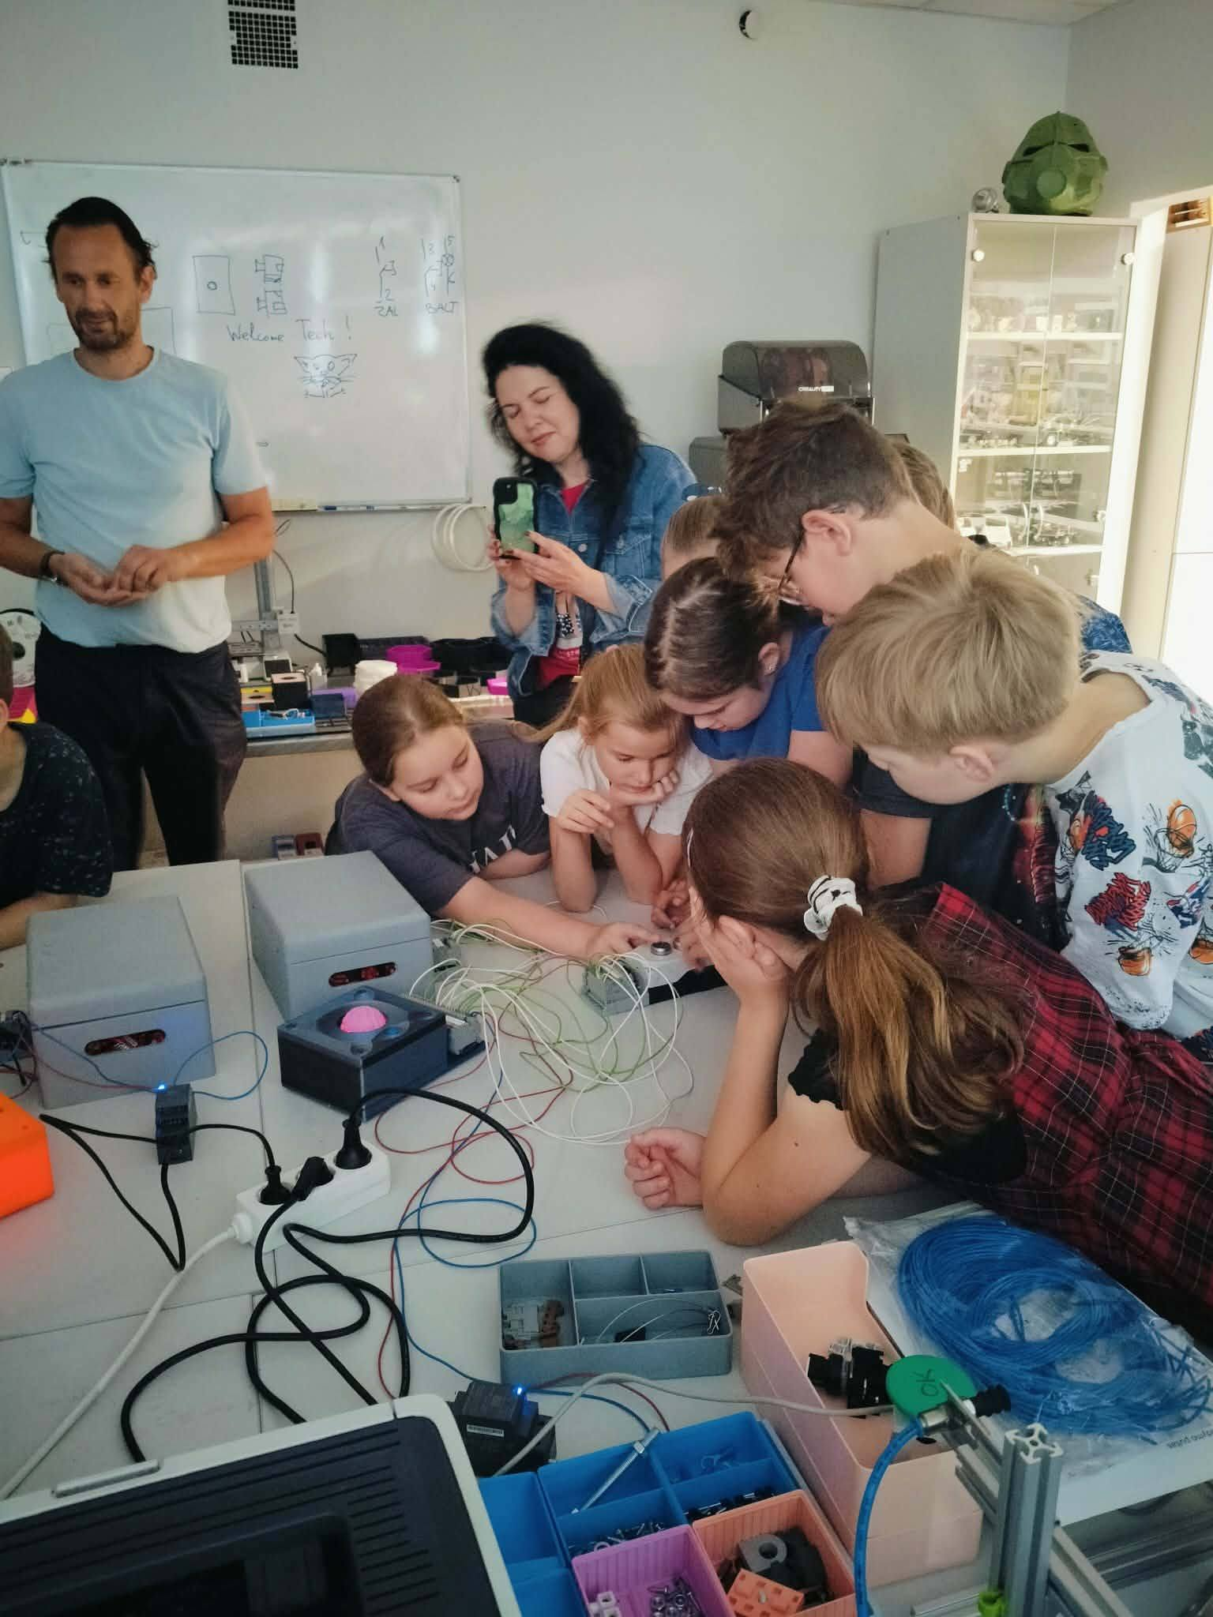

Slide 6
5a dalyvavo projekte ,, Kryptis- profesijų pasaulis" ir apsilankė Kauno gaisrinės Šilainių padalinyje.
Mokiniai sužinojo apie gaisrininkų ir gelbėtojų darbą, priemones gaisro atveju ir gelbstint įvairiose situacijose žmones.
Turėjo įtraukiančią pamoką apie saugumo priemones, pagalbos iškvietimą nelaimės atveju.

Slide 7
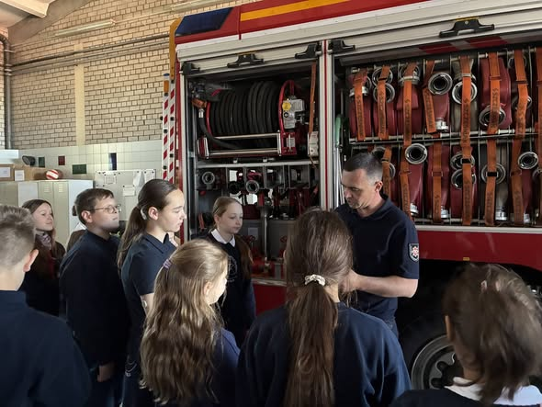
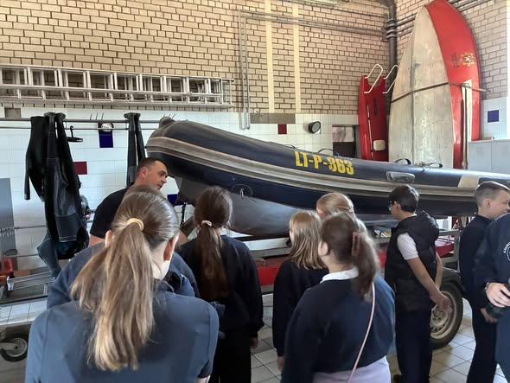

Slide 8
7b klasės mokiniai lankėsi URM, kur mokinio Mantvydo dėdė diplomatas M. Gudynas aprodė ministerijos patalpas, kuriose pasitinkami garbingiausi valstybių vadovai. Jis papasakojo apie diplomato darbą tiek Lietuvoje, tiek užsienyje.
Mokiniai uždavė daug įdomių klausimų, o išgirdę į juos atsakymus, net keletas pareiškė norą ateityje siekti diplomato karjeros.

Slide 9
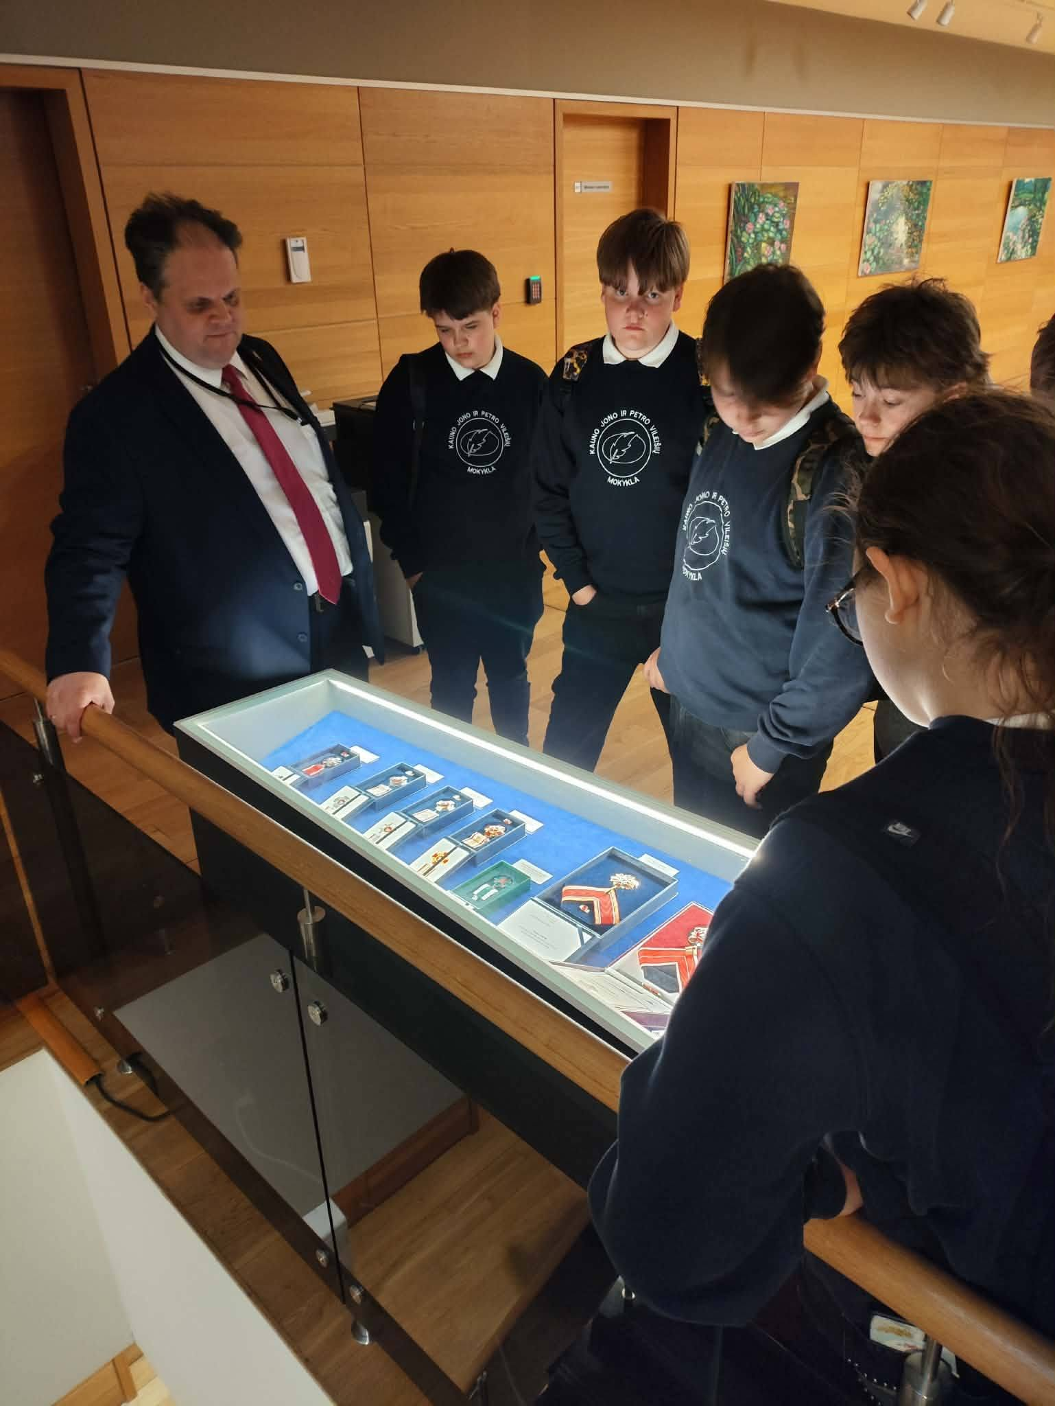
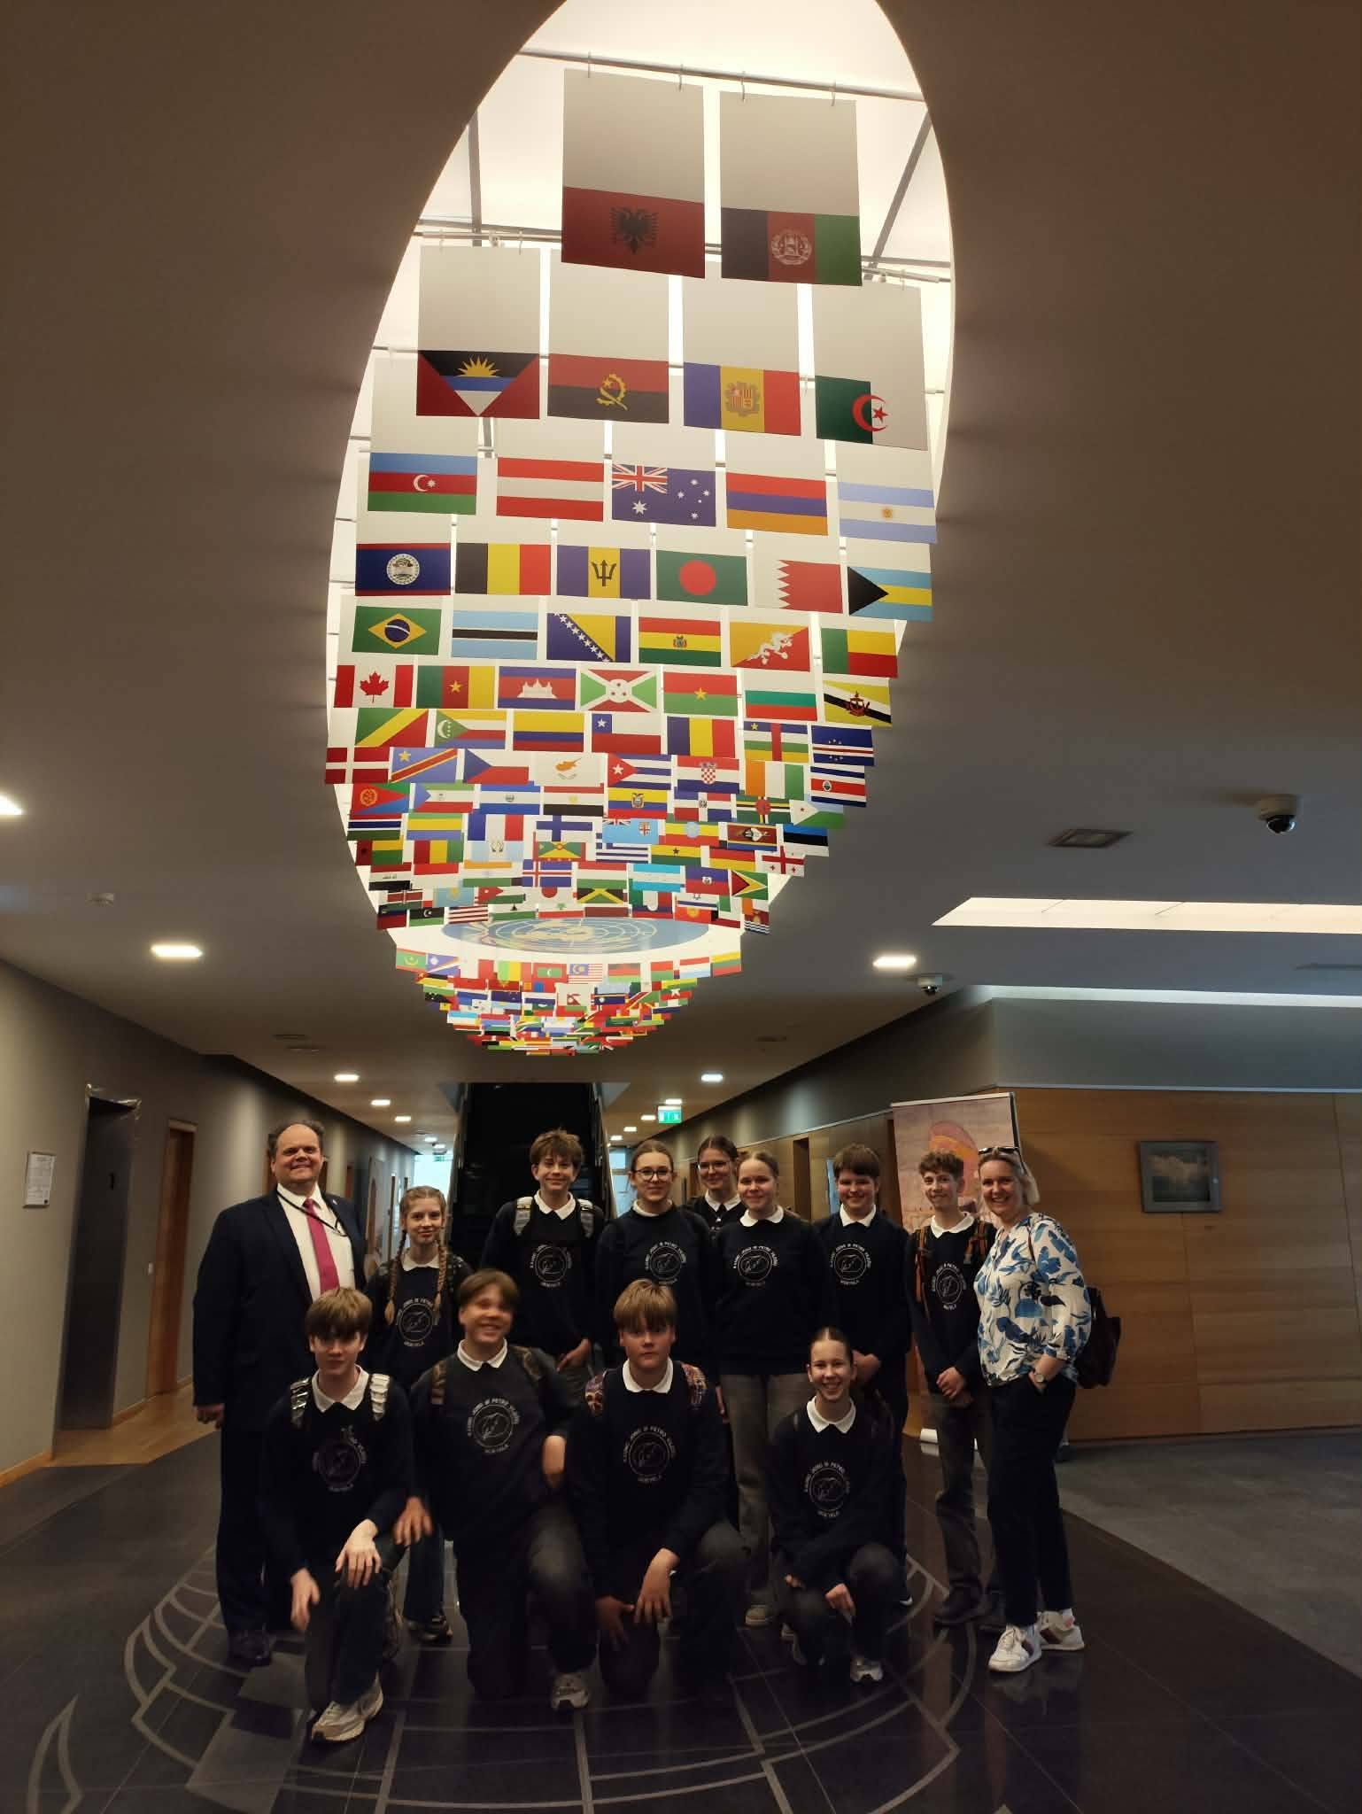

Slide 10
6c klasėje lankėsi Sibilės mama, kuri supažindino su bendrosios praktikos slaugytojos, kuri lankosi pas pacientus namuose, profesija.

Slide 11
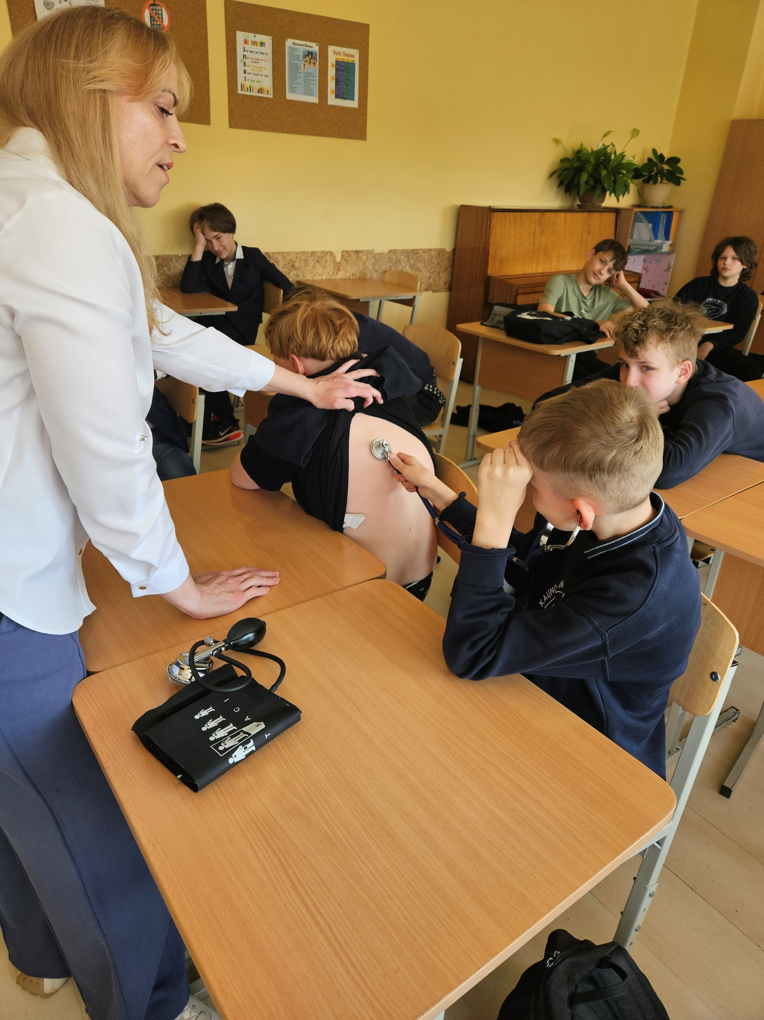
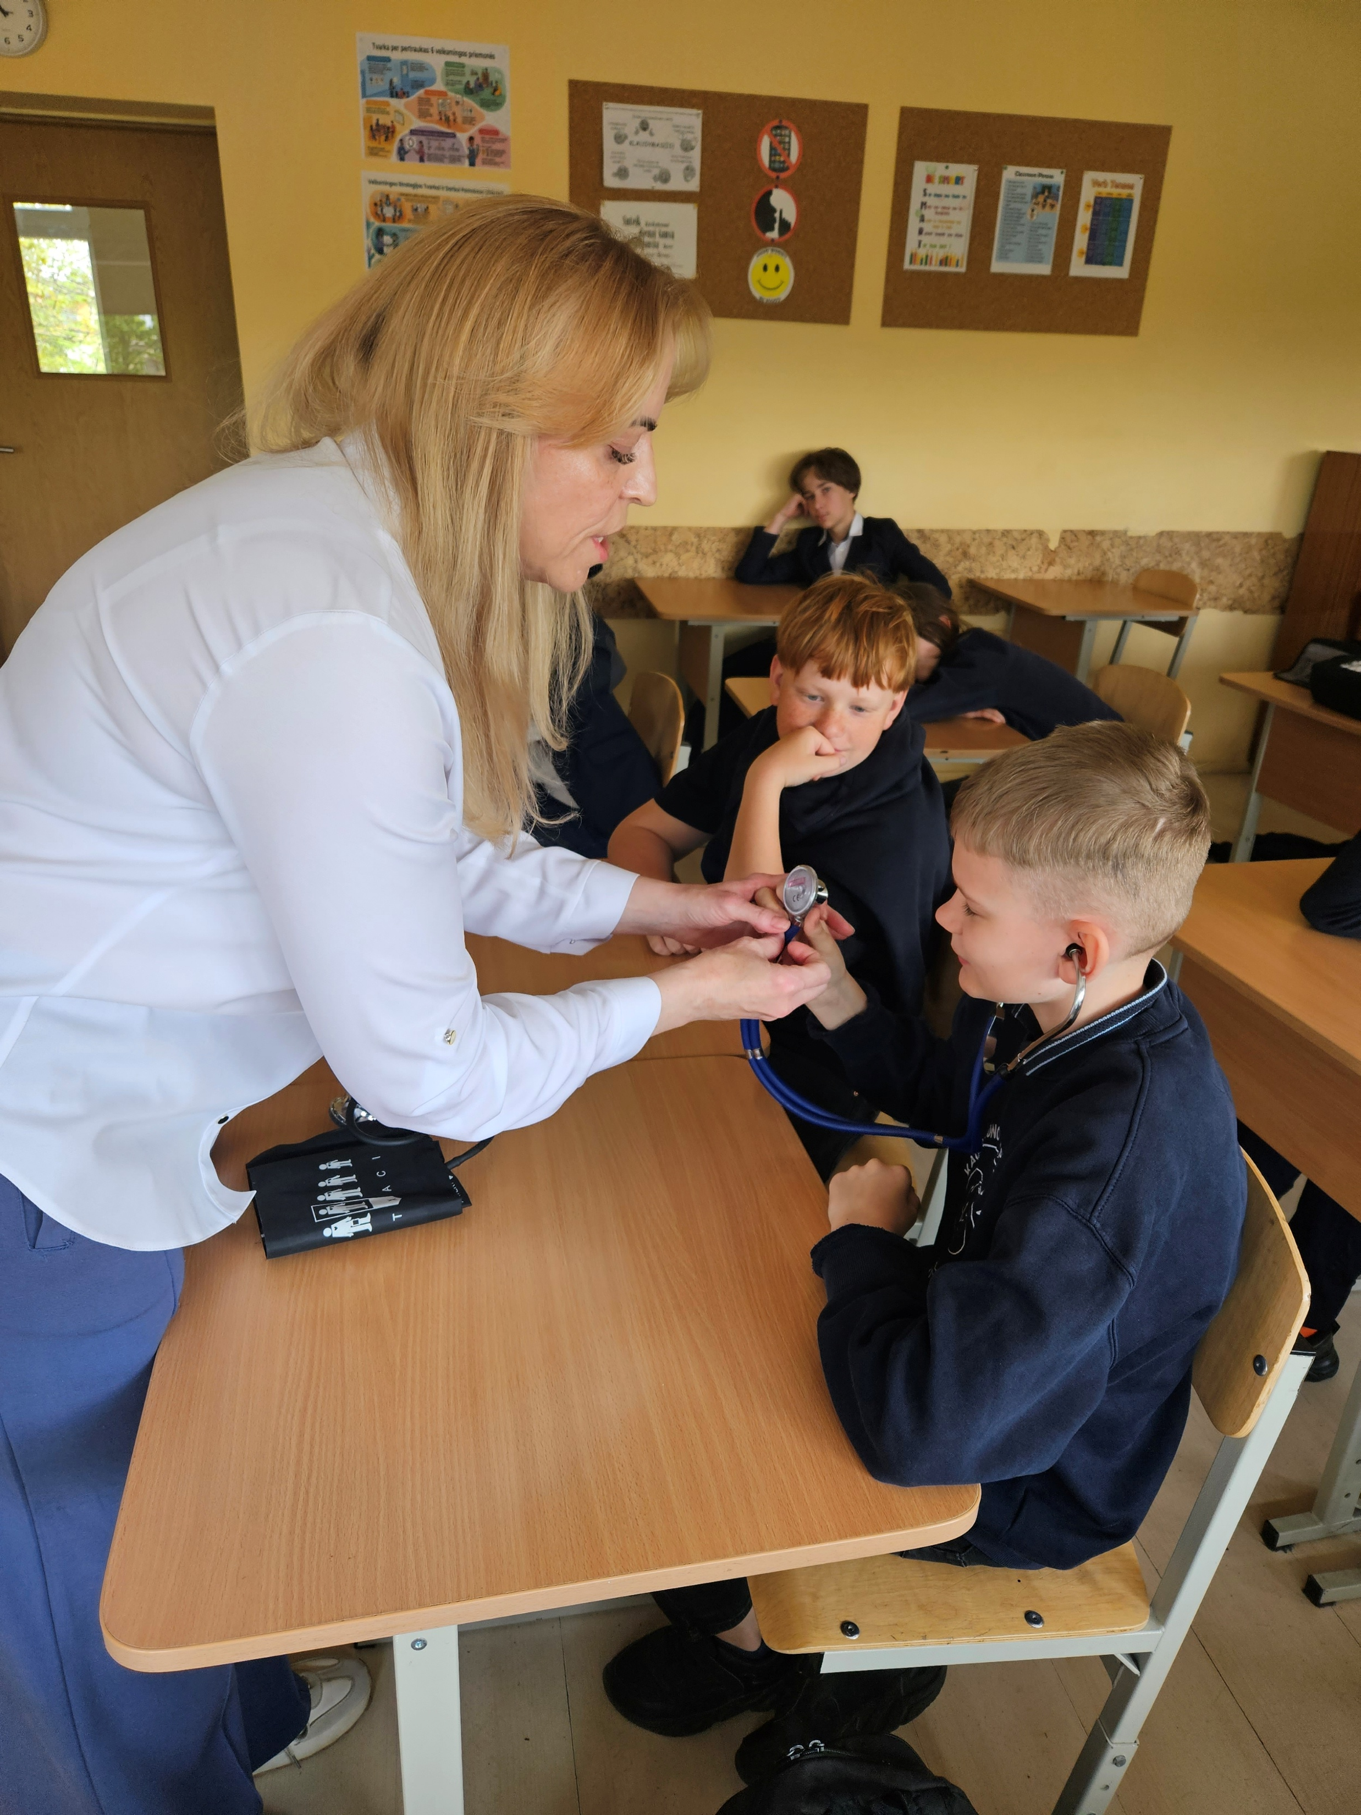

Slide 12
Mokyklos aštuntokai lankėsi Karaliaus Mindaugo profesinio rengimo centre, kur susipažinome su grožio kūrimo, sveikatos priežiūros, gyvūnų priežiūros profesijomis. Vaikinus labiausiai viliojo apsaugos darbuotojo, paramediko profesijos.
Mokiniai susipažino su floristo, kirpėjo, siuvėjo, gyvūnų prižiūrėtojo darbu, turėjo galimybę išbandyti rankų šveitimą šokoladu arba egzotiniais vaisiais, profesionalai atliekamą rankų masažą.
Lankydamiesi profesijos rengimo centruose gauname daug naudingos informacijos apie profesijas - net mokantis gimnazijoje galima rinktis modulius ir tapti savo srities žinovu!

Slide 13
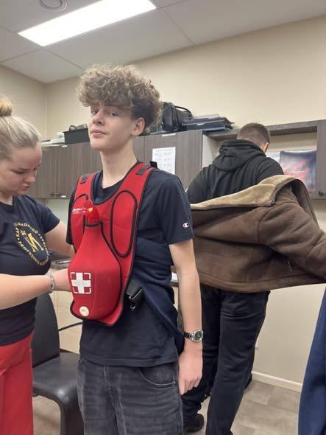

Slide 14
Aštuntokai taip pat lankėsi Kauno maisto pramonės ir prekybos mokymo centre.
Vizito metu mokiniai susipažino su įvairiomis profesijomis, dalyvavo viktorinose apie ekonomikos dėsnius, kelionių organizavimą ir viešbučių veiklą.
Praktinių veiklų taip pat netrūko: dekoravome kepinius, matavomės mėsos išpjaustytojo darbo drabužius, ragavome mokinių pagamintus produktus.
Be maisto gamybos pažinimo, dalyvavome ir stalo etiketo pamokoje, kurioje netrūko įvairių stalo įrankių ir naudingų žinių. Mokėmės kaip pasigaminti gaivų kokteilį, o mokomajame restorane patys ruošėme šiltą kavos gėrimą.
Tai buvo naudinga, praktiška ir įdomi pažintis su profesijomis, kurios reikalingos kasdieniame gyvenime!

Slide 15
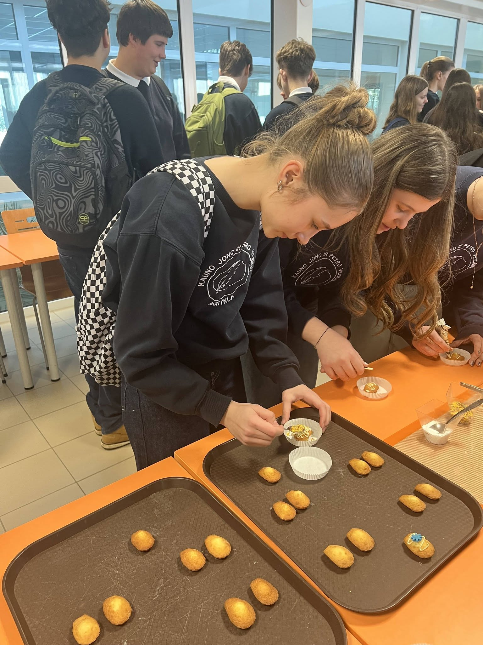
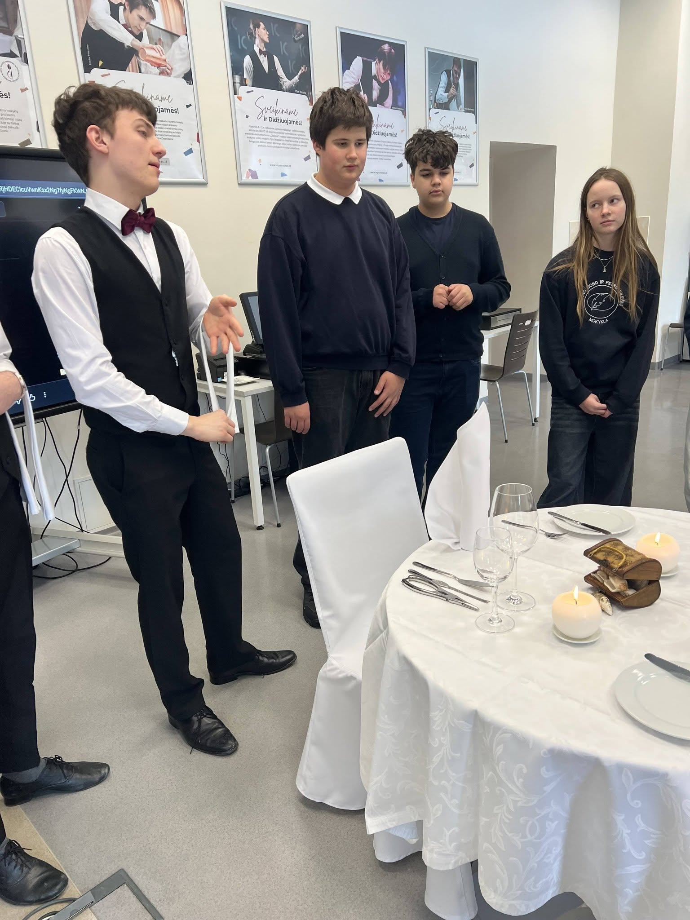

Slide 16
Mokykloje viešėjo svečiai, kurie 5-8 klasių mokinius susipažindino su įdomiomis profesijomis, susijusiomis su mada
Tikslas – parodyti, kad nėra „vyriškų“ ar „moteriškų“ profesijų, o kiekvienas kelias priklauso nuo asmeninio domėjimosi, požiūrio ir drąsos bandyti. Mokiniai susipažino su grožio industrija: modelio, vizažo meistro, mados žurnalisto, fotografo ir dizainerio profesijomis.
Užsiėmimo metu patikrinome savo žinias, kiek išmanome apie šias įdomias viliojančias profesijas ir ar tikrai taip lengva žingsniuoti podiumu ir kurti grožį.

Slide 17
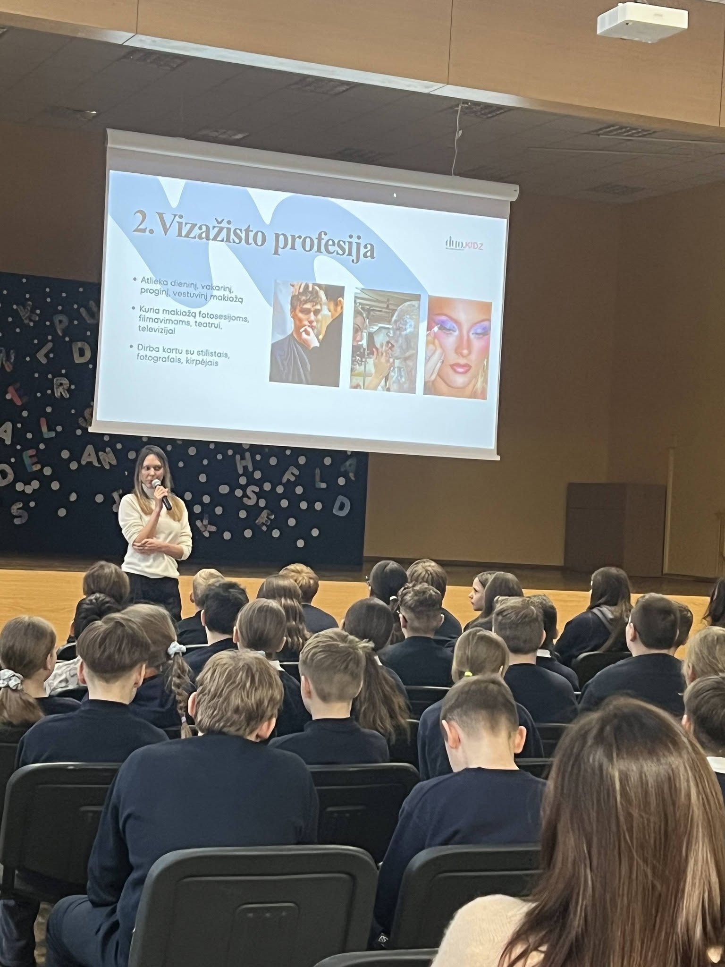

Slide 18
5-8 klasių mokiniai praktiškai susipažįsta su drabužių dizainerio profesija – kuria drabužius iš jau panaudotų medžiagų
Čia į pagalbą ateina tėveliai - gal ir ne dizaineriai, bet prisiliečia prie šios įdomios profesijos.

Slide 19
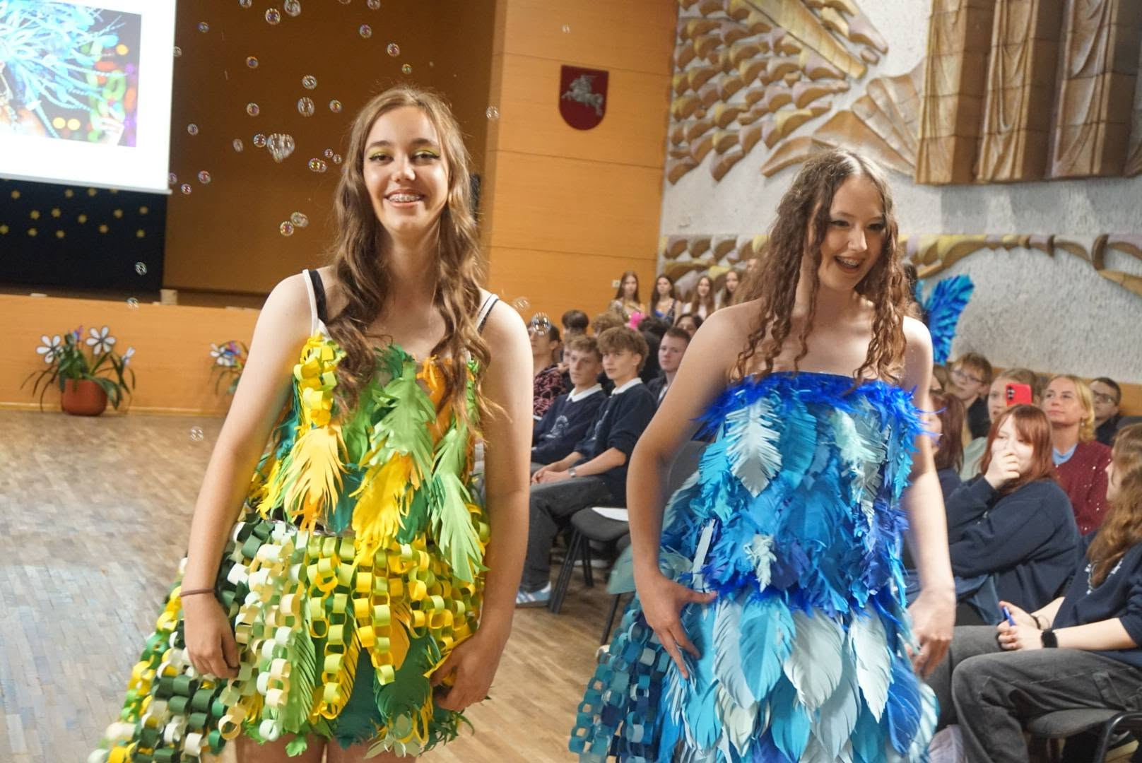
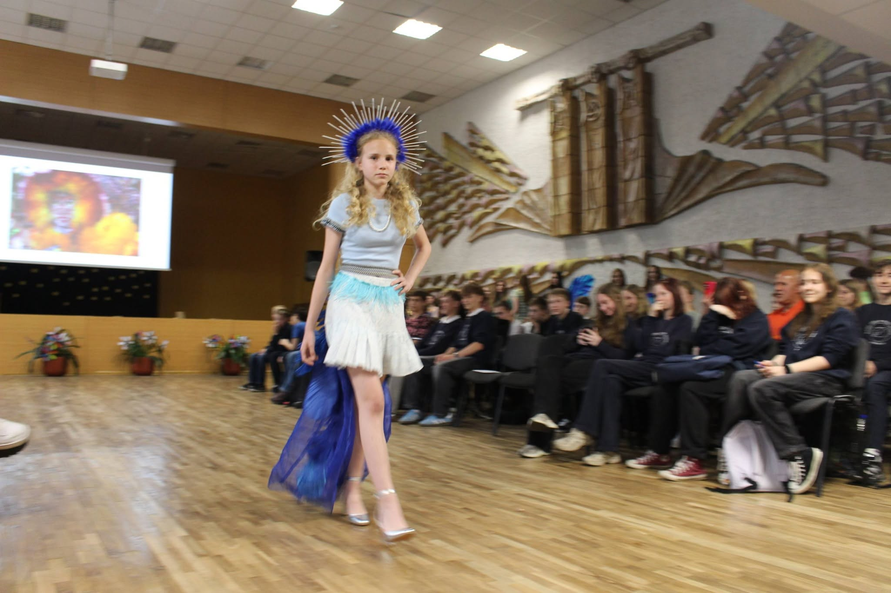
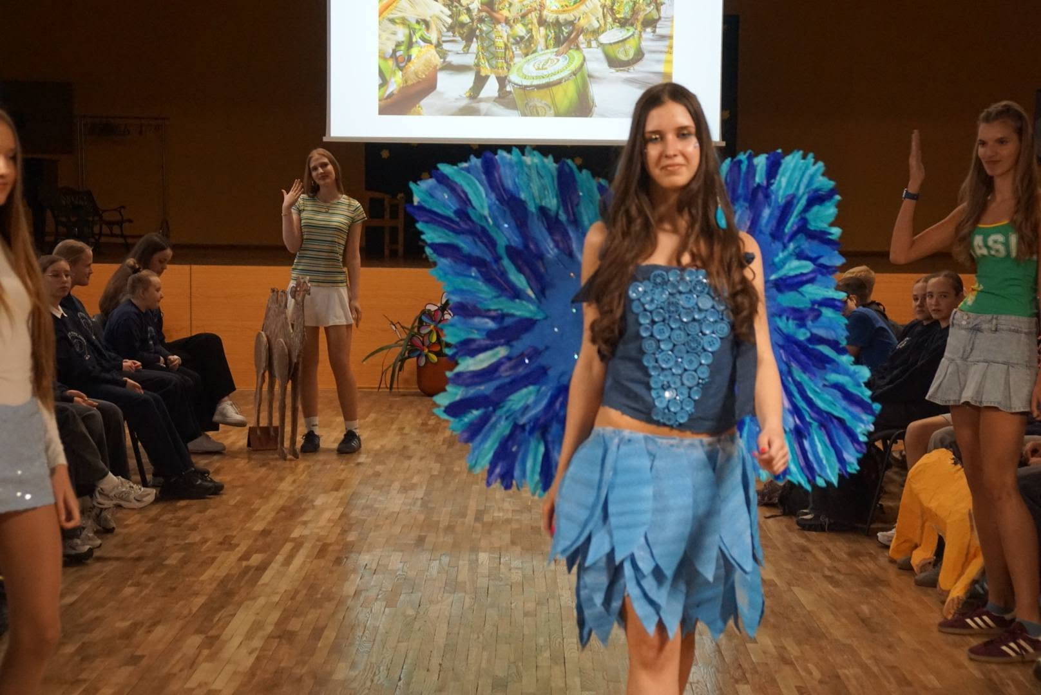
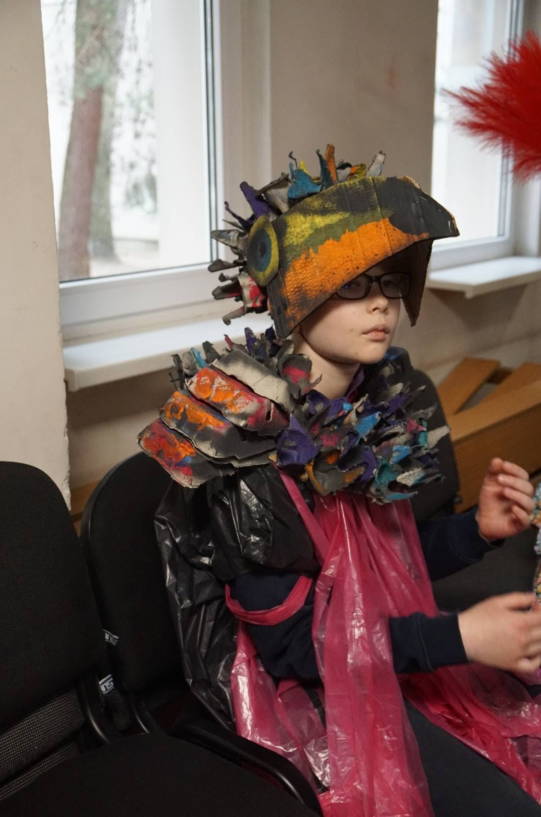
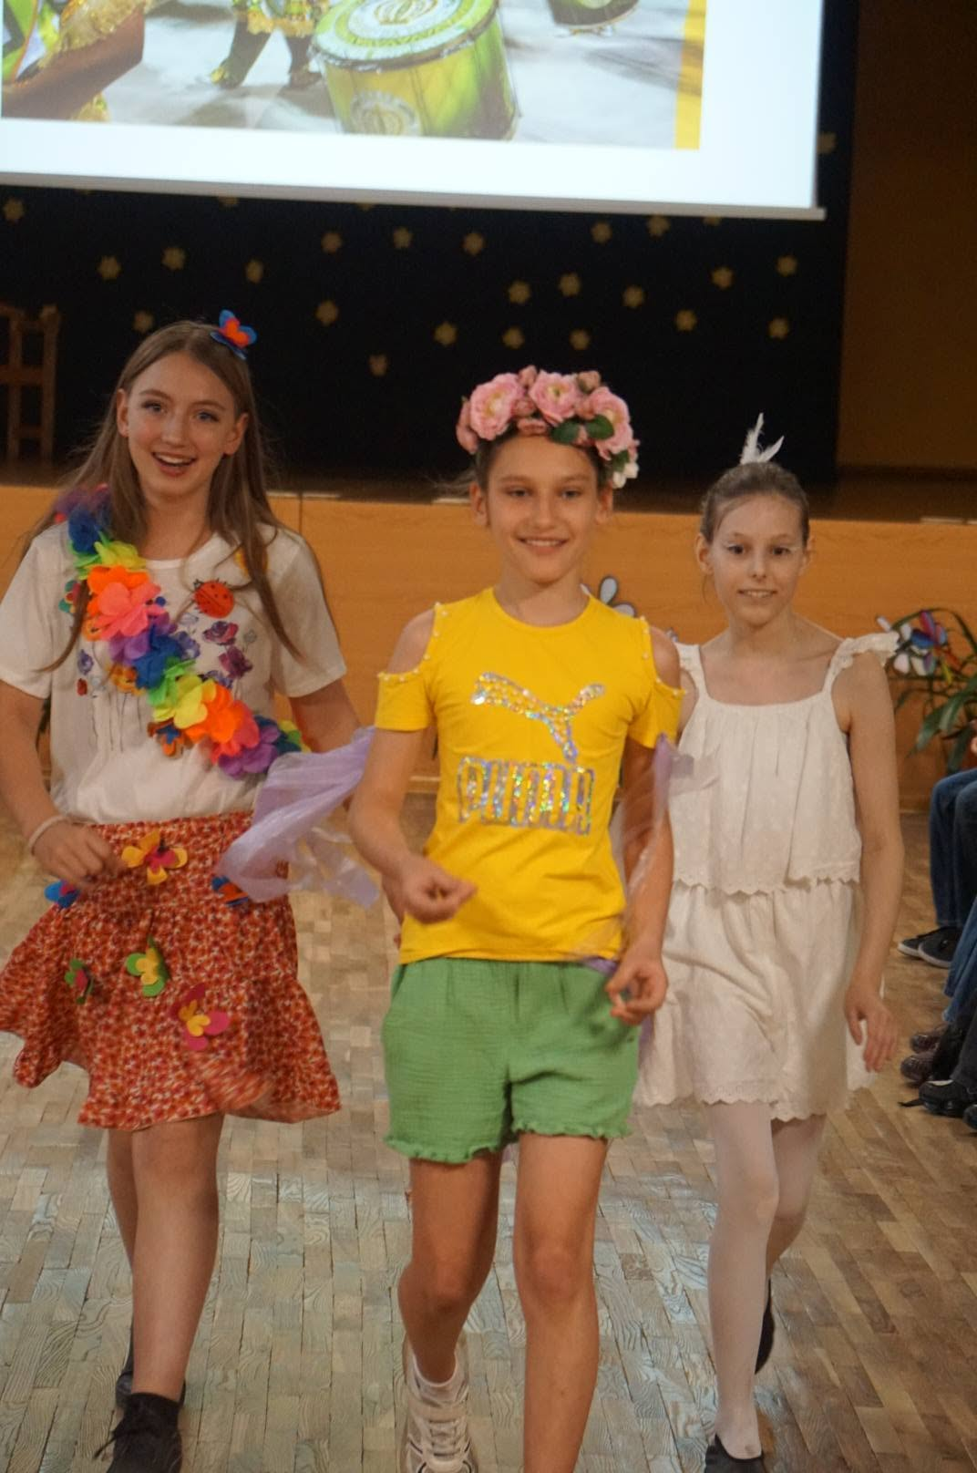

Slide 20
Ačiū tėveliams, mokinių artimiesiems, kurie rado laiko ir supažindimo mokinius su savo profesija. Laukiame kitų įdomių susitikimų

